Slide 1

班级公约｜自律者方得自由
新学期·第一课 共建我们的理想班级
“ 规矩不是冰冷的约束，而是守护我们每个人自由成长的底气 ”
高一6班 · 主题班会

Slide 2

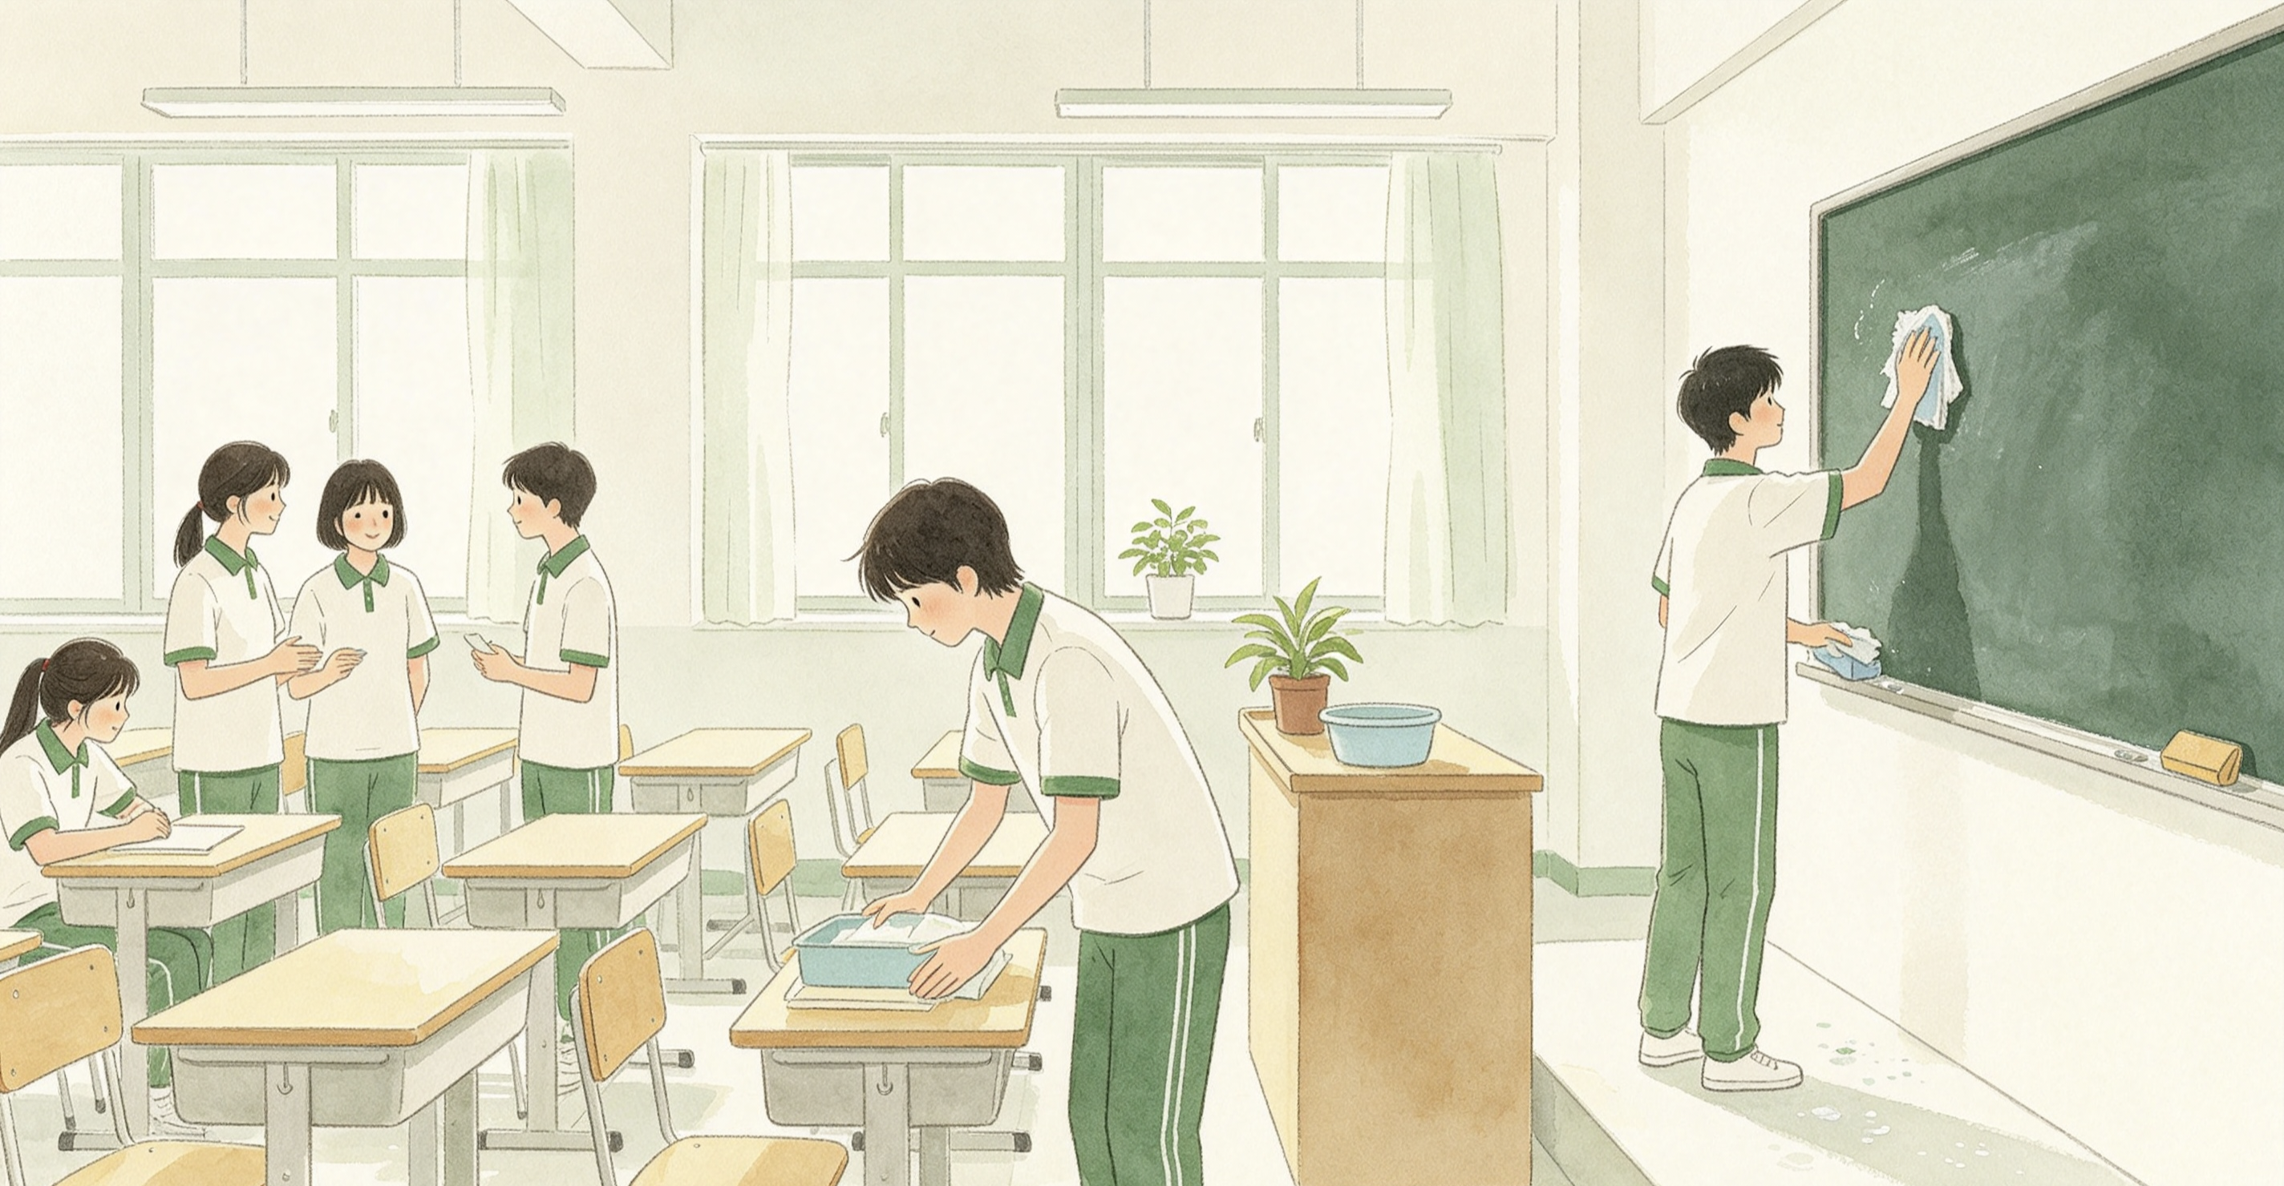
老师自我介绍 & 班级定位
拒绝用吼叫和指责管理班级，我会包容大家初来乍到的陌生与紧张。但对于屡教不改、恶意破坏班级秩序、影响集体的行为，我会始终坚守原则，绝不妥协。
01 我的带班风格

Slide 3
老师自我介绍 & 班级定位
02 我的角色定位
03 我们的相处准则
我不是你们的对立面，而是全班的“保护伞”。抓纪律、立规矩，不是为了为难谁，而是为了给认真的同学创造不被打扰的环境，让每一份努力都能得到公平的回报。
温柔且有底线，宽容却不纵容。我允许大家在成长中试错，但绝不允许肆意破坏规则。在这里，自由永远与责任并行，希望我们能互相尊重，共同营造温暖的班级氛围。

Slide 4

灵魂拷问①：我们想要什么样的班级？
理想班级大畅想：
• 老师风趣幽默，讲课像说单口相声，知识点都变成段子，让人忍不住想记笔记！
• 同学间互帮互助，像超级英雄团队，你数学不好我帮你，我英语不行你教我。
• 自习课安静得能听到笔尖跳舞，想躺平都不好意思，氛围直接拉满！
互动环节：
拿起你的小本本，写下你心中的“梦中情班”！稍后我们来看看谁的脑洞最大！

Slide 5
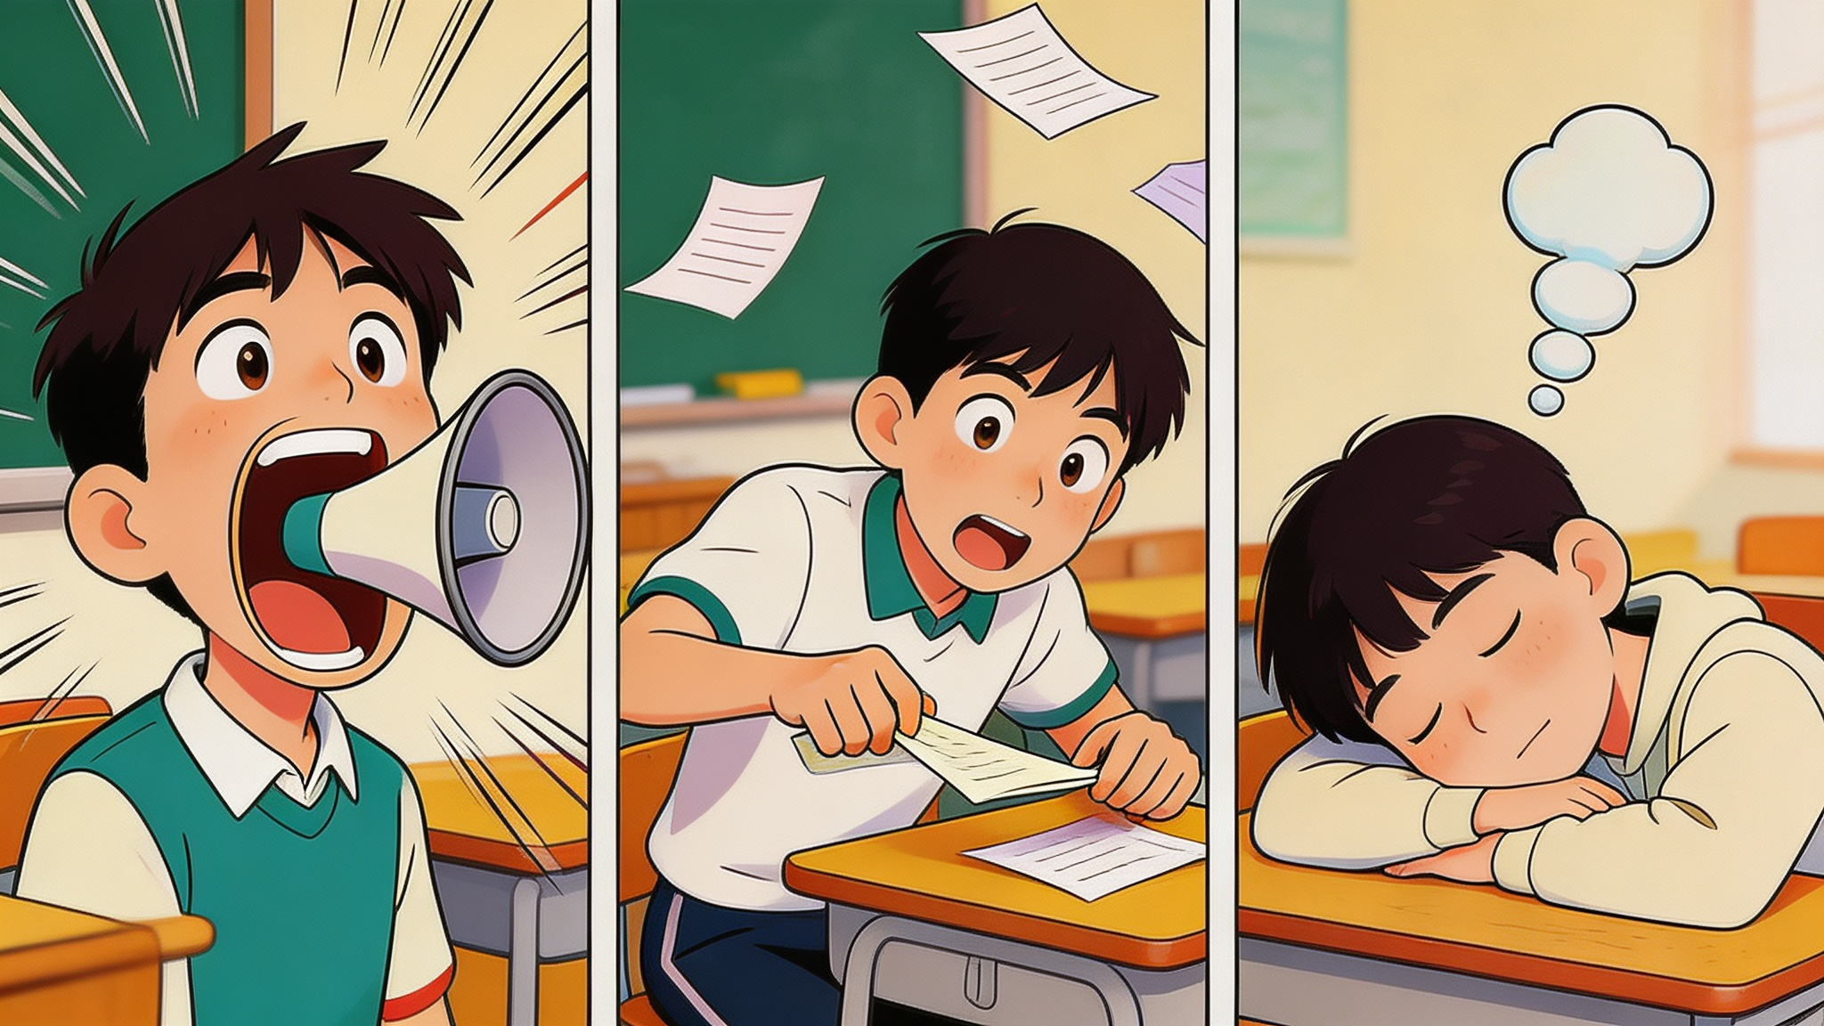

灵魂拷问②：我们最讨厌什么样的行为？
班级“行为刺客”大曝光！
01 课间跑酷选手
走廊上演“速度与激情”，无视安全的追风少年，吓得路人瑟瑟发抖。
04 飞鸽传书专员
胳膊比长臂猿还长，跨越山海传纸条，眼里只有“快递”没有课堂。
02 课堂话痨大师
自带扩音器属性，一言不合开启“唐僧模式”，老师讲课都插不上嘴。
05 “隐形”霸凌者
起侮辱外号、孤立同学，专挑软柿子捏，给别人的心灵偷偷捅小刀。
03 作业复制粘贴侠
Ctrl+C/V 玩得贼溜，知识半点没吸收，糊弄学十级选手，纯属自欺欺人。
06 课堂梦游大神
老师在讲台上激情澎湃，他在课桌前鼾声如雷，雷打不动的特困生。
📝 互动时刻： 拿起你的小本本，写下1-2个你最想“拉黑”的班级烦人行为！稍后我们来评选“年度最烦行为奖”，看看谁的吐槽最能戳中全班的笑点与痛点，让这些“行为刺客”无处遁形！

Slide 6





深度解读：为什么班级一定要立规矩？
01 规矩 = 保护每个人的权利
02 自由有界，无规则则无自由
上课讲话、打闹看似小事，实则剥夺了全班同学安静听课、认真学习的权利。规矩是维护集体公平的底线。
真正的自由，是自律之后的从容，而非肆无忌惮的放纵。规则不是束缚，而是保障每个人有序生活的安全护栏。
03 班级是集体，非个人游乐场
04 好习惯是初中三年的底牌
你可以张扬个性，但个性的边界是不伤害他人、不影响集体。集体的和谐，需要每个人的克制与维护。
初中拼的不仅是智商，更是纪律、习惯与态度。好的行为习惯，是未来学习与生活的坚实基石。
老师寄语：我允许你成绩普通，但绝不允许你品行松散、习惯糟糕、拖累集体。成绩代表一时，而品行与习惯，决定了你能走多远。

Slide 7
班级三条顶级铁律
严禁打架冲撞、校园霸凌、携带危险物品及课间疯跑；身体不适需第一时间报告老师，安全是班级的生命线。
“可以生气委屈，可以找我调解，但绝对不可以动手伤人。任何恶意伤害行为，班级绝不姑息。”
01 安全底线｜零容忍
尊重师长与同窗，课堂不插话、不顶嘴；不嘲笑他人的成绩与外貌，不随意给他人起侮辱性外号。
“成绩决定分数，人品决定人缘。成绩可以有高低，但人品必须端正，这是为人处世的根本。”
02 尊重底线｜做人底色
独立完成作业，不抄袭不作弊；犯错不撒谎、不推卸责任；真诚面对自己的每一次失误与不足。
“可以不会，可以暂时落后，但绝不接受欺骗与糊弄。信任一旦破碎，就再也拼不回来了。”
03 诚信底线｜立身之本

Slide 8




课堂专属公约
01 课前 · 快速就位
预备铃响即刻坐正，书本文具摆放整齐；严禁跑动喧哗或借东西，用30秒进入“零等待”的专注学习状态。
02 课中 · 专注投入
抬头听课、手不离笔，紧跟节奏；发言先举手，不打断、不嘲笑。若感困倦可站立听课，严禁趴桌睡觉；拒绝转笔、传纸条等任何小动作。
💡 老师说： 课堂一分钟，课后十倍功。安静听课，是你对自己未来最大的负责，也是对全班同学最基本的尊重。请珍惜每一个40分钟，让专注成为习惯。
03 课后 · 有序复盘
当堂知识点快速回顾，疑难处做标记并及时请教；下课轻声整理物品，不扎堆哄闹，保持教室安静有序。

Slide 9


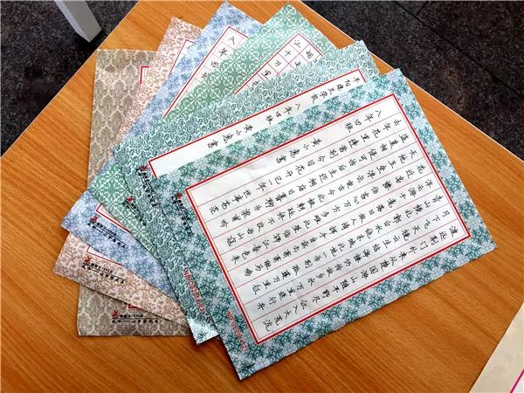

作业与学习公约
核心原则
特殊预案
奖惩分明
按时按量，独立完成，书写工整。拒绝敷衍了事，杜绝凑数应付，把每次作业都当作对知识的巩固与复盘。
认真完成：积分奖励、公开表扬、评优优先；敷衍抄袭：重做补漏+书面反思，家校沟通端正态度。
遇难题可留白标注，次日主动请教；若时间不足，需提前说明。拒绝隐瞒、抄袭或乱填，诚实永远是首选。
“一笔一划皆态度，
一题一页见功夫。”
老师寄语
作业不是给老师完成的任务，而是给未来的自己积累的底气。我不怕你暂时不会，怕的是你假装会、假装努力、自我欺骗。 请脚踏实地写好每一页，这才是对自己最好的负责。

Slide 10

考勤、仪容、手机、请假完整制度
01 考勤规范
02 仪容仪表规范
按时到校，杜绝无故迟到、早退或旷课。迟到需主动自觉反思，不得找借口推诿；若出现多次违纪，将立即启动家校对接机制，家校合力督促整改。
严格遵守中学生行为规范：保持自然发色，不染发烫发；穿着整洁得体，拒绝奇装异服；不佩戴耳环、项链等夸张饰品，展现青少年朴素、阳光的精神面貌。
03 校内“零手机”制
04 规范请假流程
校园内全面实施“零手机”管理。若携带手机入校，须主动上交至班级收纳处统一保管；严禁私自藏匿或使用，一经发现将严肃处理，营造专注高效的学习环境。
所有请假必须由家长直接私信班主任确认，严禁学生自请或代请。返校后需第一时间向任课老师补齐所缺的作业、试卷及课堂笔记，确保学习进度不落下。

Slide 11
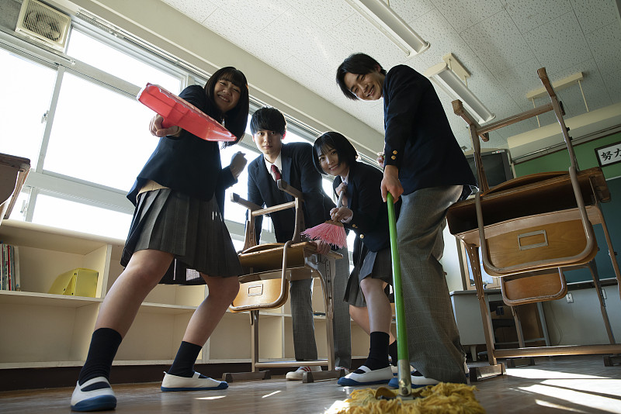



课间、卫生、值日、班级环境细则
01 课间礼仪：松弛有度
放松不放纵，轻声交流不喧哗；走廊靠右慢行，不追逐打闹。让课间成为身心的短暂休憩，而非秩序的空白期。
02 卫生值日：责任到人
个人座位“门前雪”：桌面整洁、地面无屑；公共区域共维护：不涂鸦、不破坏公物。值日生需按时清扫，彻底保洁，拒绝“摆烂式”应付，共同守住班级卫生底线。
“一屋不扫，何以扫天下？”
从点滴小事做起，共同守护我们的“第二个家”。
班主任寄语
真正的素养，藏在看不见的细节里。干净的教室，滋养的是明净的心境；整洁的环境，孕育的是专注的学风。愿大家以小见大，让班级成为成长的一方净土。

Slide 12


人际交往 & 班风建设
01 班级相处四准则
互相尊重，礼貌待人
即使关系不亲密，也需保有基本的尊重与善意。
包容差异，拒绝排挤
接纳性格背景不同，绝不孤立或歧视任何同学。
良性竞争，见贤思齐
比拼进步而非互相诋毁，嫉妒是成长的绊脚石。
开放交流，拒绝孤立
观点不同可探讨，不搞小团体，不拉帮结派。
核心共识： 我们是一个集体、一家人。三年同窗是缘分，不是战场。请大家牢记： 不内耗、不八卦、不抱团欺负人。 让我们共同维护一个温暖、向上的班集体。
“三年同窗是难得的缘分，
让我们以真心换真心，共筑温暖班集体。”

Slide 13

违纪处理机制（温柔但绝不混乱）
01 一级问题 · 轻微疏忽
02 二级问题 · 习惯性违纪
03 三级问题 · 触碰红线
表现：课堂小声说话、偶尔走神、作业轻微拖拉，未实质性干扰课堂秩序。
处理：当场口头或眼神提醒，课后简短引导自我反思，帮助快速回归学习状态。
表现：多次违反课堂纪律、作业敷衍抄袭、无故迟到、卫生打扫严重不达标。
处理：提交书面反思说明，进行行为弥补（如补做卫生），并扣除相应班级积分。
表现：校园欺凌、打架斗殴、恶意撒谎欺骗、屡教不改或严重破坏集体利益。
处理：停课反思，家长到校共同沟通教育，制定并执行长期的行为改进与跟踪计划。
核心原则：温和坚定，公平公正
坚守“不体罚、不辱骂、不人格羞辱”的教育底线；拒绝情绪化处理，所有规则与后果提前公示，执行标准人人平等。我们的目标是帮助学生认识错误、承担责任并获得成长，而非单纯的惩戒。

Slide 14


正向奖励体系
01 个人成长激励
02 集体荣誉共建
• 积分奖励：课堂积极、作业工整可获积分兑换奖品
• 每周表彰：评选“自律之星”“进步之星”
• 优先机会：优先获得评优资格及班干部竞选权
当全班在纪律、卫生、学风达标时：
✅ 班级量化考核直接加分，提升排名
✅ 解锁“放松小课堂”或班会趣味活动
✅ 获得全校范围的集体公开表扬
“多放大优点，少盯着缺点；多正向激励，少负面打压。”
好的班风，从来不是靠严厉的批评“管”出来的，而是靠持续的正向反馈“夸”出来、用心“养”出来、共同“守”出来的。我们致力于让每一次微小的进步都被看见，让每一份努力都得到肯定，营造积极向上的班级氛围。

Slide 15





班级底线忠告
习惯铸就未来
初中养成的学习习惯，是通往高中的铺路石，细节决定你未来的高度。
惜时方能争先
此刻的松懈会积累成差距，每一秒的专注都是在为未来积蓄力量。
自律赢得自由
真正的自由不是随心所欲，而是通过严格自律，掌控自己的人生节奏。
品德胜于分数
分数是一时的结果，而人品与态度，是伴随你一生的最宝贵财富。
高中是迈向成人的关键分水岭，它不仅是知识的积累，更是品格与习惯的定型期。愿你们以今日之自律，筑明日之基石，不负韶华，未来可期。
集体成就个人，共荣方能独秀
一滴水融入大海才不会干涸，当班级成为优秀的集体，身处其中的你将获得更好的成长土壤，与同伴并肩，才能走得更远。

Slide 16
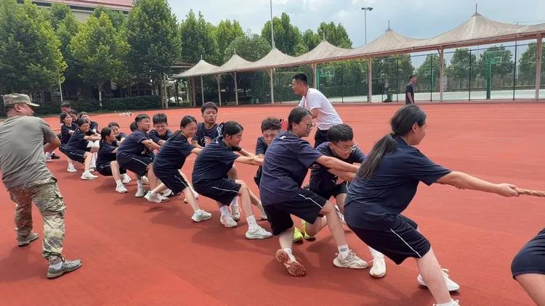

全班契约签字仪式
我自愿遵守高一4班班级公约
守底线 · 懂尊重 · 讲诚信 · 爱集体 | 严于律己 · 认真求学 · 不负时光 · 不负自己
01 全班齐读，共鸣承诺 — 全体起立大声宣读，让公约精神入耳入心，凝聚集体共识。
02 郑重签字，铭记于心 — 在公约卷轴上签下姓名，这不仅是仪式，更是对成长的庄重约定。
03 上墙公示，时刻警醒 — 将公约张贴在教室醒目处，作为日常行为准则，见证班级共同成长。
—— 以青春之名，赴时代之约，做最好的自己，成最美的班级 ——

Slide 17

严而有温度，自律方自由
愿我们全班：班风正 · 学风浓 · 人心齐 · 进步稳
“ 一起成为更好的自己！”
—— 以规则为基石，以成长为航向，共赴美好征程 ——

